Slide 1



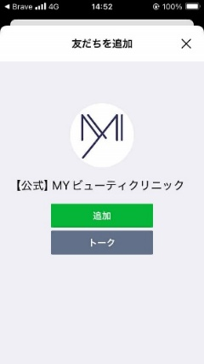
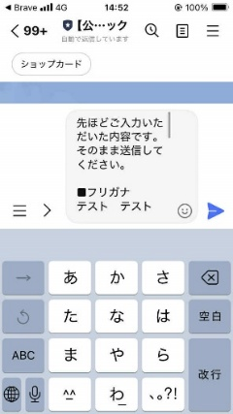
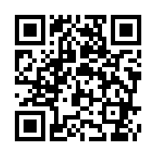
サンクスLINE｜機能・費用
サンクスLINE誘導
フォーム送信後のLINE誘導を自動化するツール
※既存APIツールとの併用についても、問題なく稼働が可能。
WEBサイト
動作イメージ
LINE未追加の場合
DYM
開発
ツール
友だち登録ページへ遷移する。
CV完了後約2~3秒で
LINEへ自動遷移
ロゴ
フォーム入力
サンクス画面へ
LINE追加済みの場合
フォーム入力内容を
LINEトーク入力画面へ引き継ぎ可能
トーク画面へ
遷移する。
クリックして再生
再生 [▷]
QRコードを読み取って
動画を見る（約22秒）

Slide 2
広告と一緒にサンクスLINEを実施する理由
施策全体の CPA 改善
CPO の改善
CV獲得まで
CV獲得後
重要性 UP
広告
CV
LP
サンクスLINE誘導
離脱防止 × 成果報酬施策
LINEでナーチャリング
CV
購入・契約など
CVの取りこぼしを減らし施策全体のCPAを改善
CV後の歩留まりを改善し、CPOを改善
CPOの改善
許容CPAの引き上げ
広告配信の拡大
さらに成果が増えれば、再投資して継続的に拡大
広告とあわせて実施することで、事業全体の効率化を図る。

Slide 3
サンクスLINE｜導入・活用実績
LINE活用の参考事例と、サンクスLINE誘導ツールの導入実績
クリニック｜LINE活用による来院率改善
予約後の来院率
予約完了
LINE
友だち追加
予約確認・
前日のお知らせ
40〜50%改善
LINEヤフーの参考事例
人材業界｜サンクスLINE誘導ツール導入実績
DYMの導入実績
① 導入前後3か月比較
② 前年同期間比較
月別比較（友だち増加数・人）
2025年
2026年
導入前
導入後
2025年7〜9月
2026年7〜9月
779
1,532人
2,103人
1,650人
2,103人
615
709
575
516
559
導入前比 137.3%
前年比 127.5%
増加数 +571人
増加数 +453人
7月
8月
9月
前年比 107%
前年比 151%
前年比 127%
サンクスLINE誘導ツールの導入後、友だち増加数が導入前比137.3%、前年比127.5%に改善。
※上段はLINEヤフーの参考事例（LINE活用による来院率の改善例）。サンクスLINE誘導ツールの実績とは別。
※下段はサンクスLINE誘導ツール導入前後の友だち増加数（人材業界）。

Slide 4




ターゲット業界別｜サンクスLINE活用イメージ
CVの後にLINEで送る内容は、業界ごとに変わる
1
人材
2
不動産投資
応募
----
会員登録
LINE
資料請求
----
相談予約
LINE
その後の配信
その後の配信
前日リマインド／求人紹介／選考のご案内
面談リマインド／セミナー案内／物件情報
3
EC
4
ハウスメーカー
購入
----
会員登録
LINE
資料請求
----
来場予約
LINE
その後の配信
その後の配信
限定商品の案内／キャンペーン・クーポン
見学会の案内／土地情報／個別相談

Slide 5
ハードルの低いCVからLINEにつなぎ、契約・購入へ
ハードルが低いCVを入り口とし、サンクスLINEでナーチャリングを経て、契約・購入につなげる。
AD・獲得領域
LINE領域
広告
簡易ページ
ハードルが
低いCV
サンクス
LINE誘導
LINE
友だち追加
LINEで
ナーチャリング
購入・契約など
簡易診断
情報提供
チェックコンテンツ
リマインド
資料DL
セグメント配信
個別フォロー
ハードルが低いCVを獲得するため該当のページ制作から、
サンクスLINE誘導・ナーチャリングを一気通貫で対応可能

Slide 6
前後検索データを活用したステップ配信設計
友だち追加直後でアクション率が高い時に、ユーザーの検討行動に合わせた配信を設計
1
2
3
前後検索（LY生データ）
⇒ユーザーのニーズを把握
配信内容・順番を設計
追加直後でアクションが起きやすい
検索データ
LINE配信
友だち追加
UU
不安
どの情報を
初回配信
興味喚起
比較軸
どの順番で
数日後
比較検討情報・不安解消
-15日
-7日
-3日
0日
(検索起点)
3日
7日
15日
関心テーマ
いつ配信するか
1〜2週間
契約・利用オファー
検討後に何を検索しているか
ユーザーの不安・比較軸
・関心テーマを把握
ニーズをもとに、
配信内容・順番・タイミングを
業界・商材ごとに設計
以降もナーチャリング対象
前後検索でユーザーニーズを捉え、友だち追加直後のステップ配信に反映

Slide 7
DYMのコンサル支援内容・費用
ツール導入だけではなく、CPO改善に向けたLINE運用まで支援
① サンクスLINE導入
② LINE配信設計
③ 効果計測
④ 改善
導線設計
あいさつメッセージ
友だち追加数
配信内容
設定支援
ステップ配信
LINE経由CV
配信タイミング
リマインド
来店・面談・購入
導線
セグメント配信
を継続改善
計測結果をもとに、配信・導線を見直す
① サンクスLINE誘導ツール｜費用目安
② LINE運用コンサル｜費用目安
初期 15万円
月額 3万円〜
初期 10万円〜
月額 20万円〜
期間 6か月〜
※施策内容・配信本数・連携範囲等により、費用は個別にお見積もりいたします。

